Slide 1

Case Técnico Data Science
Erasmo Neto
Out/2025

Slide 2



OPORTUNIDADE
Cerca de 41% dos clientes do ifood fariam mais pedidos se recebessem ofertas e cupons com maior frequência.*
Cerca de 52% dos clientes fariam mais pedidos se recebessem cupons de desconto com valores maiores.*
Mas para qual cliente mandar cupom?
E também, qual cupom mandar?
*De acordo com o Relatório iFood para Restaurantes de 2024

Slide 3
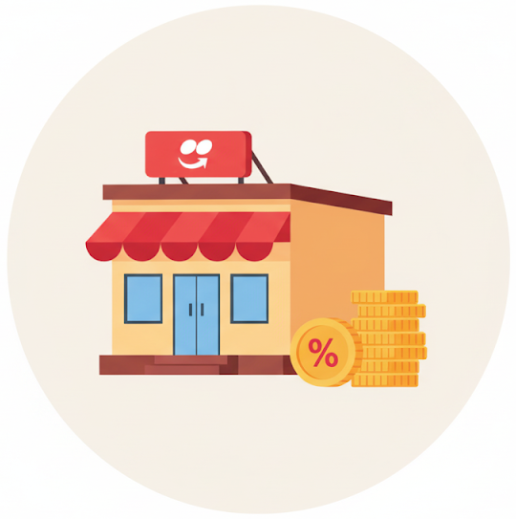



CAMPANHA INTELIGENTE
Configuração Estratégica
Campanha Inteligente
Foco no Cliente Certo
O restaurante pode definir um orçamento máximo para impulsionar a campanha.
Também é possível escolher quais tipos de ofertas serão enviadas aos clientes.
São priorizados os clientes em que o cupom realmente faz diferença, evitando aplicar recursos em quem não teria impacto.
A Campanha Inteligente usa IA para conectar cupons e clientes, maximizando o retorno dentro do orçamento.

Slide 4


COMO FUNCIONA?
Estimativa de gasto (R$) ao receber um cupom
Um dos nossos modelos de IA estima o quanto o cliente gastará nos próximos 5 dias, caso receba uma oferta. Ele responde à pergunta:
Enviando um cupom para João hoje, qual o gasto estimado dele nos próximos 5 dias?
Estimativa de gasto (R$) ao não receber um cupom
O outro modelo faz a previsão inversa: estima quanto o cliente gastaria caso não receba um cupom hoje. Ele responde à pergunta:
Se não enviarmos um cupom para João hoje, qual o gasto estimado dele nos próximos 5 dias?
A estratégia foca nos clientes que realmente aproveitam o
cupom e geram retorno para o restaurante.

Slide 5


CARACTERÍSTICAS
Mais de 100
atributos comportamentais são utilizados, incluindo frequência, recência, sensibilidade a diferentes tipos de ofertas, entre outros.
Até 33
cenários de campanha são simulados por cliente, projetando o retorno líquido esperado nos próximos 5 dias.
R$5.000,00
de orçamento poderiam enviar cerca de 2.080 cupons, resultando num lift médio estimado* de R$23,80 por cliente.
*Aumento esperado nos pedidos de cada cliente caso a campanha seja aplicada.

Slide 6
RESULTADOS
Comparando a abordagem tradicional de enviar cupons aos clientes fiéis com a Campanha Inteligente, temos os seguintes resultados projetados:
Estratégia Atual
Campanha Inteligente
R$5.000,00
R$5.000,00
de orçamento definido pelo restaurante
de orçamento definido pelo restaurante
2.500
redução
em 17%
2.080
cupons enviados
cupons enviados
R$14.112,34
R$49.470,51
de lift estimado
de lift estimado
~280%
ROI
3,5x maior
~990%
de ROI
de ROI

